Slide 1
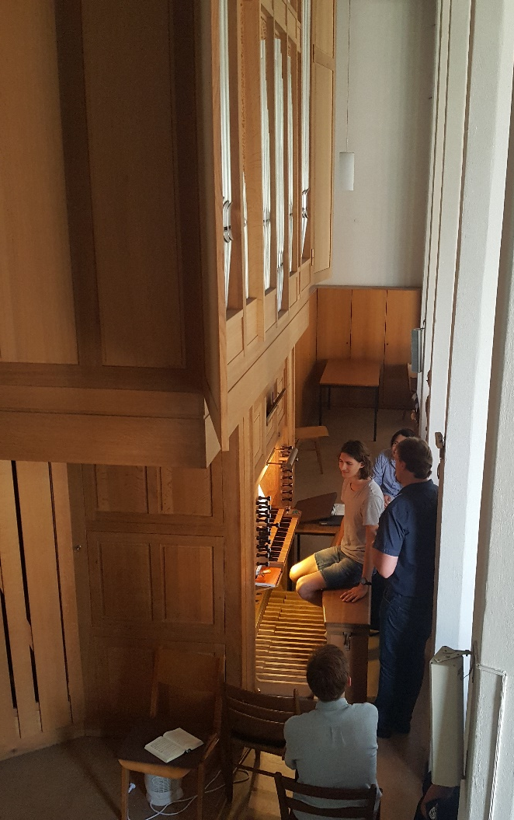
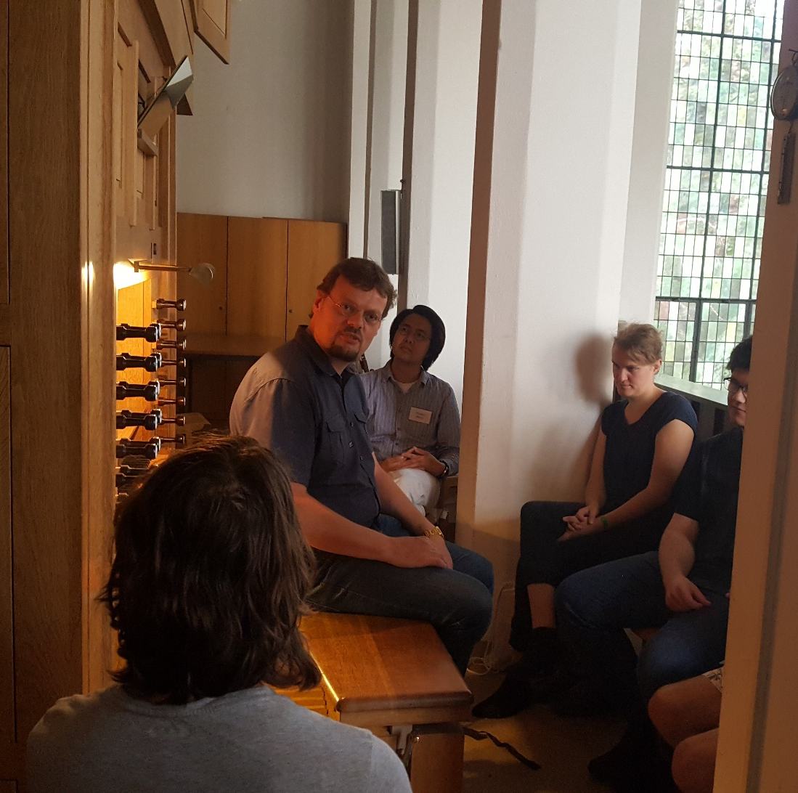
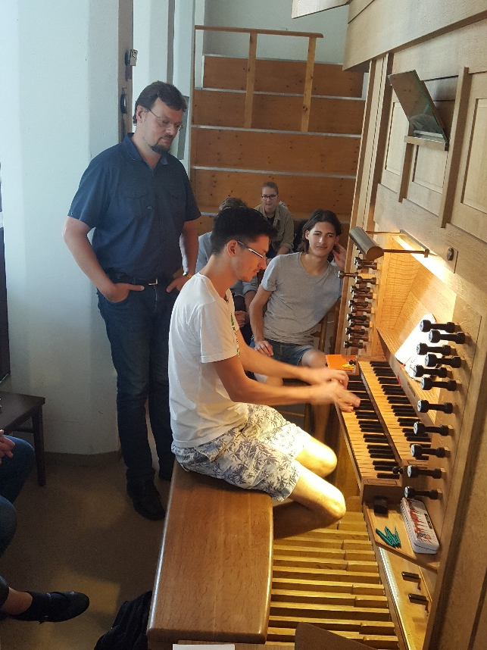
Fotos: NH
Sietze de Vries

Slide 2
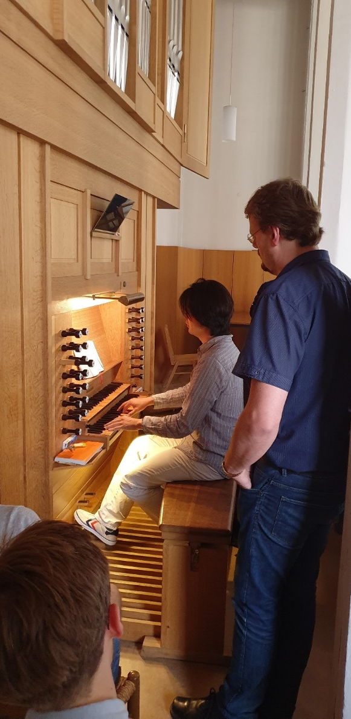
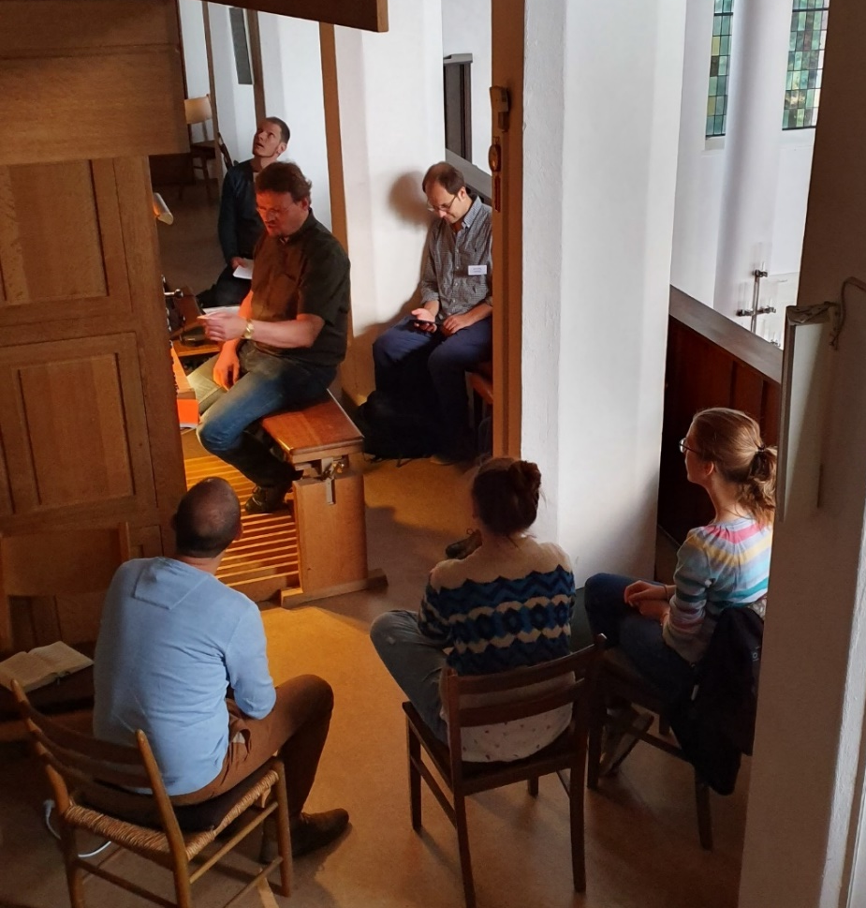
„Improvisation braucht Kontrolle.
Man muss wissen, was man tut.“
eigene Grenzen kennen –
sich auf sicherem Terrain bewegen –
einen Plan haben
Fotos (innen): Sophie Madrid Wessels
Fotos (außen): Hans-Joachim Rolf

Slide 3
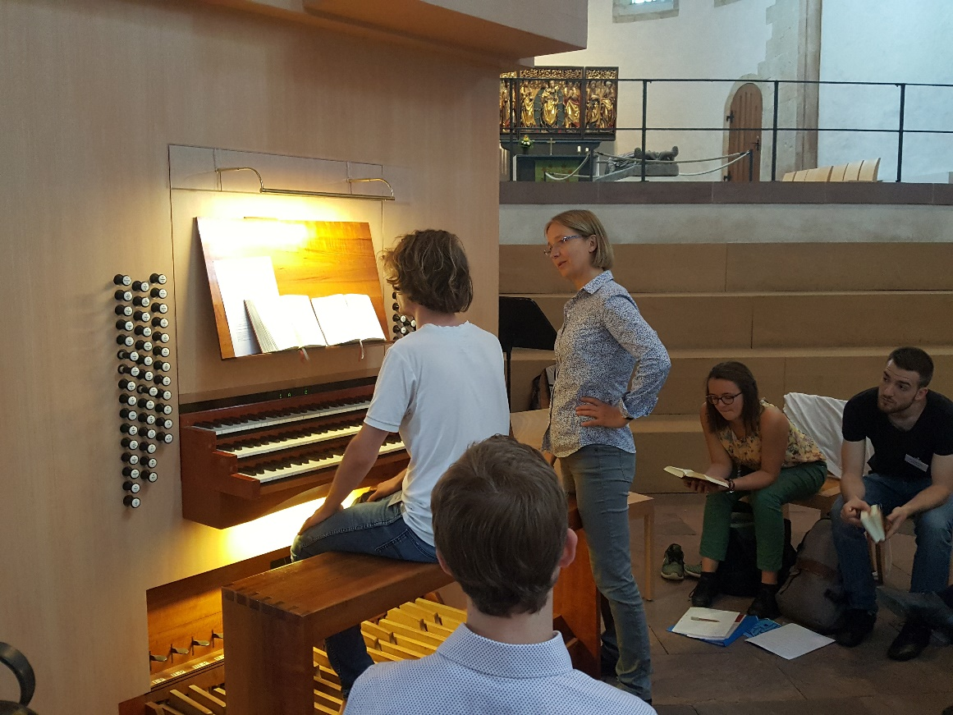
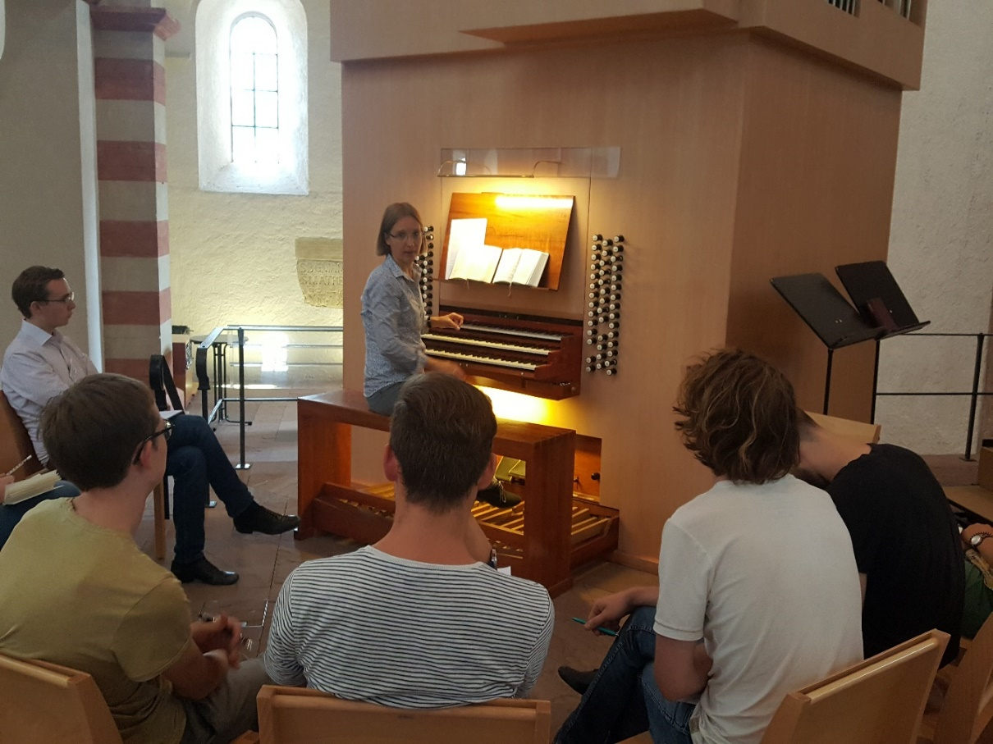
Formen und Muster kann man lernen.
Stimmführung ist nicht immer neu,
vieles wiederholt sich.
Das meiste kann man auch selbst hören,
aber Kurse, kollegiales Coaching und gute Rückmeldungen
machen das Lernen dynamisch und tragen dazu bei,
dass man nicht stehenbleibt.
Christiane Michel-Ostertun
Fotos: NH

Slide 4
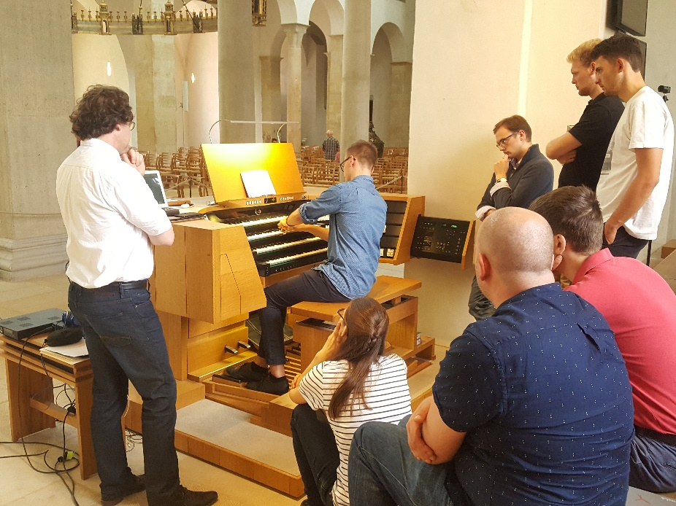
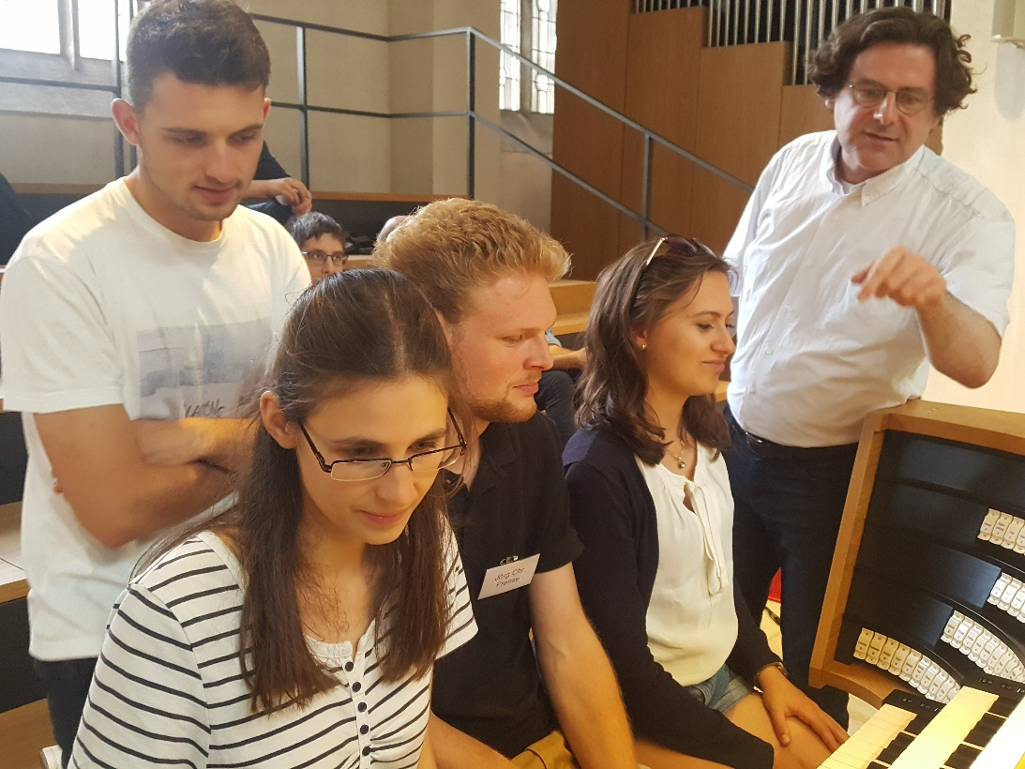
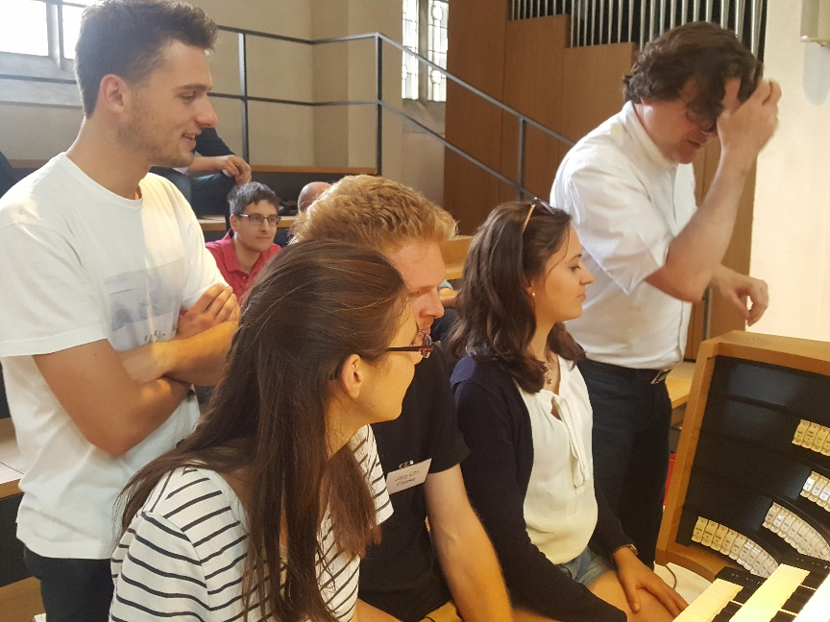
Fotos: NH
Franz Danksagmüller

Slide 5
Foto: NH
Foto: Hans-Joachim Rolf
Virtuelle Ergänzungen zum Klang der Orgel:
Mikrofonierte Originalklänge lassen sich durch Filter verfremden und zumischen
- Fremde Samples klanglich an vorhandene Orgeln anpassen, damit sie das reale Instrument
mit anderen Mitteln stimmig erweitern
- Klangabstrahlung gut an Raumakustik anpassen, damit die Instrumente verschmelzen
Externe Steuerungselemente wie LINNSTRUMENT® nutzen, um variable Tonhöhen, Überblendungen
oder dynamische Verläufe eingeben zu können
- Klangbeispiel im Hintergrund: Filmmusik zu „Nosferatu“
Foto: Benjamin Jäger

Slide 6
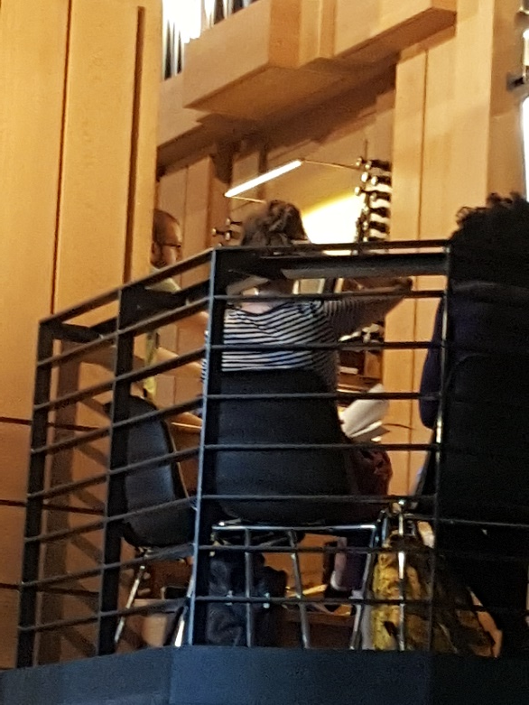
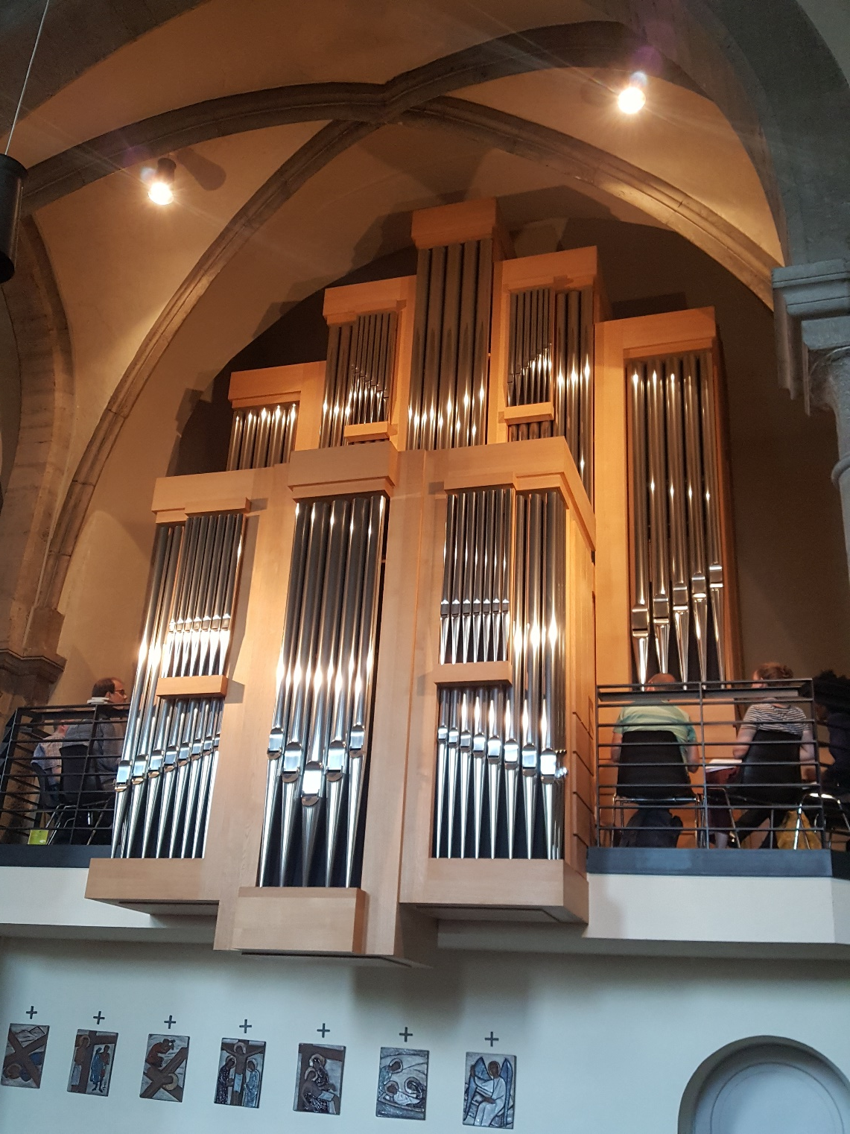
Foto: NH
Begleittechniken
in unterschiedlichen
popularmusikalischen Stilen
zu zwei und vier Händen
Foto: privat
Rhythmische Sicherheit,
Unabhängigkeit im Spiel von Patterns,
Farbigkeit von Arrangements
Nico Miller
Foto: NH

Slide 7
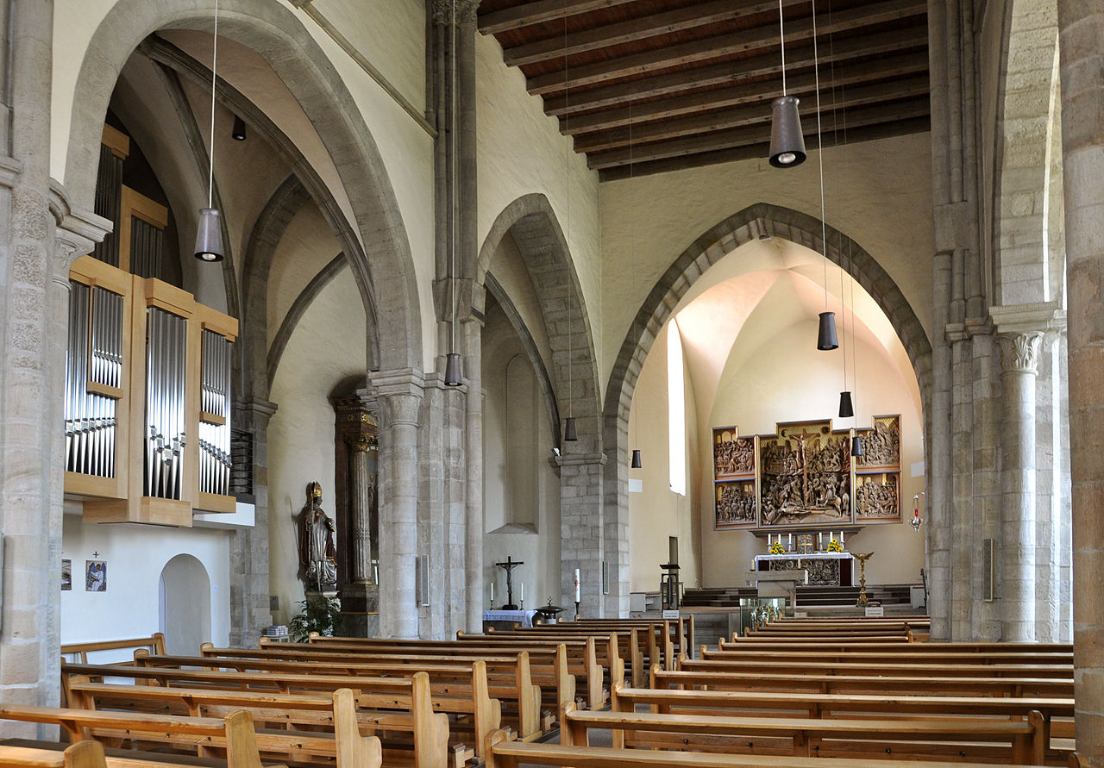
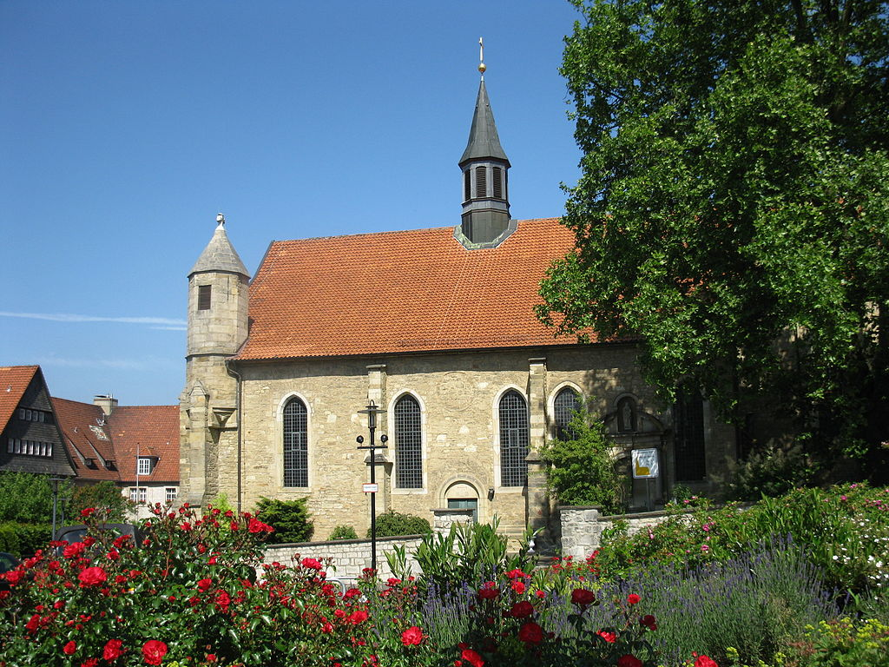
Foto: Von Torbenbrinker - Eigenes Werk, CC BY-SA 3.0,
https://commons.wikimedia.org/w/index.php?curid=6933992
Foto: Von Hoger - Eigenes Werk, CC BY-SA 3.0 de, https://commons.wikimedia.org/w/index.php?curid=35272845
Am Montagabend:
Interner Abend in St. Magdalenen
Begleittechniken | Intonationen | Singende Gemeinde

Slide 8
Schaufenster
Mittagsgebete
Abendkonzert
Dienstag, 13. August 2019
Nächtliches Treiben
Unterricht
Morgengebet

Slide 9
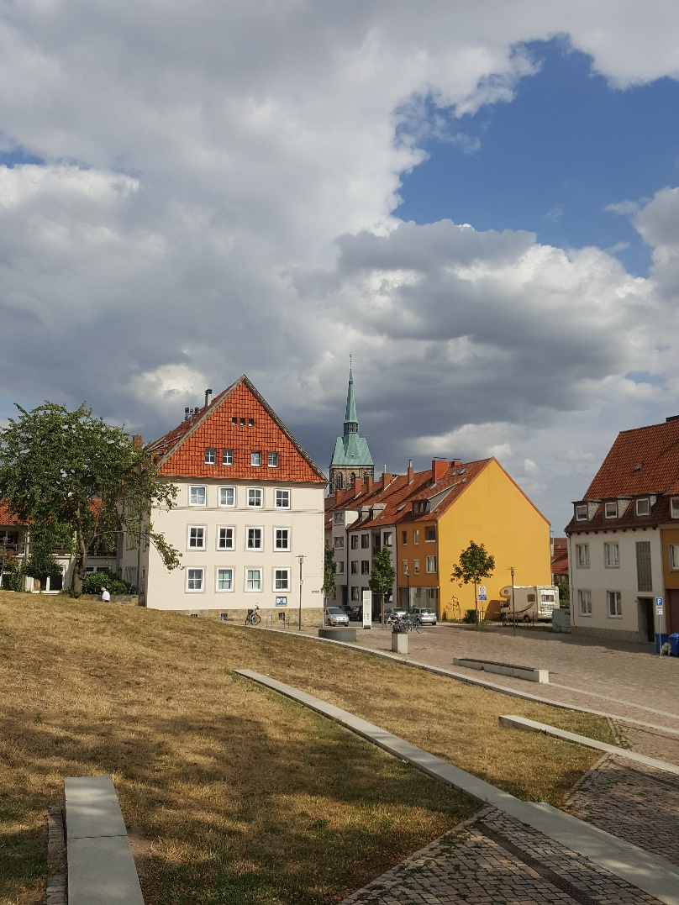
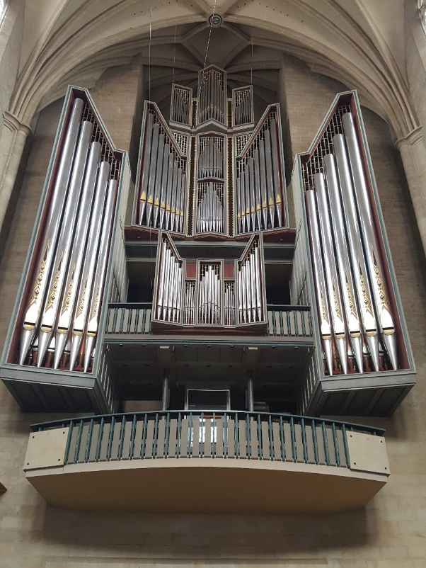
Schaufenster in St. Andreas
Offene Kirche
Teilnehmende musizieren über den Tag
Einblick für die Menschen in Hildesheim
Nah an der Fußgängerzone
Fotos: NH

Slide 10
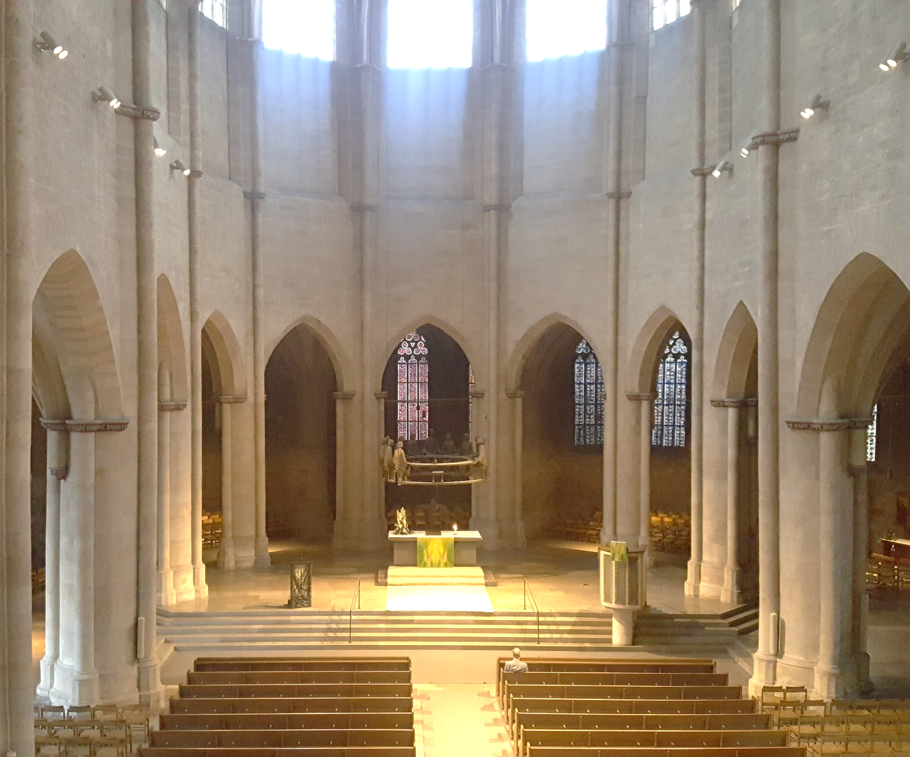

Slide 11
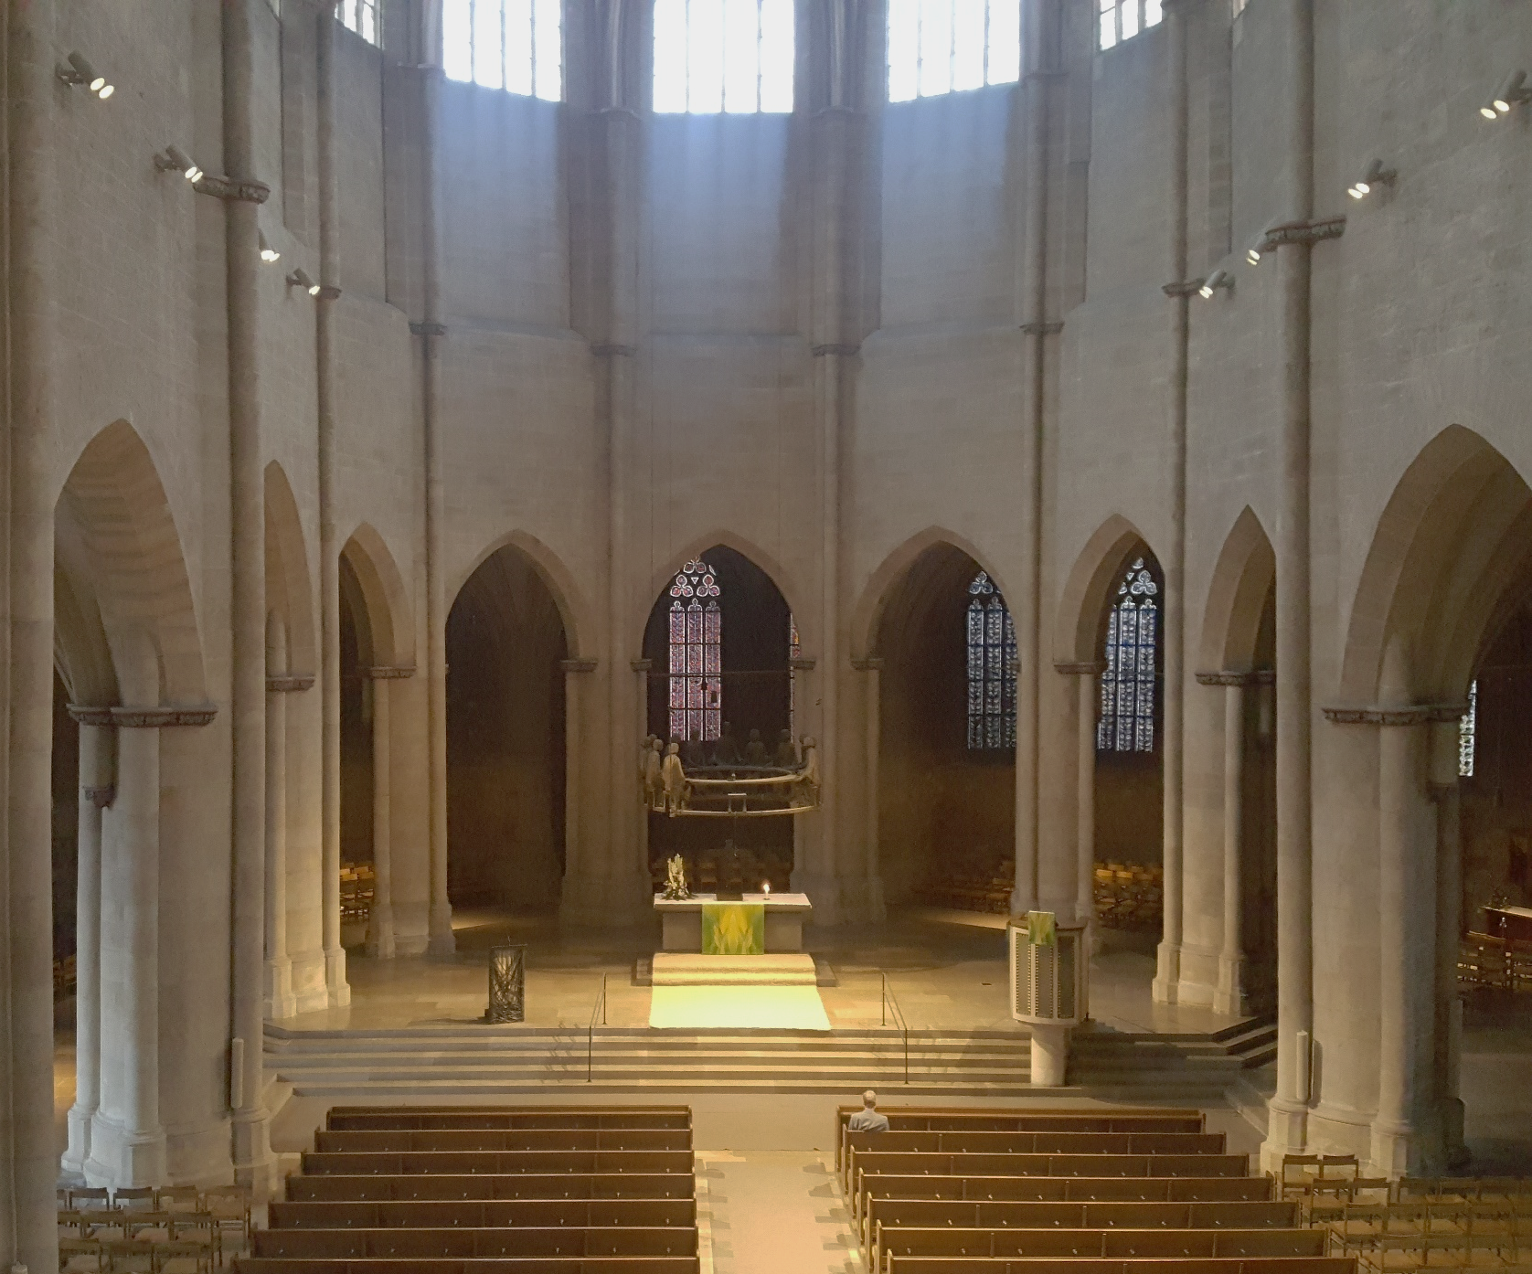

Slide 12
